Slide 1






50 AÑOS DE INVESTIGACIÓN
CENTRO DE INVESTIGACIONES DE ARQUITECTURA, URBANISMO Y PAISAJE
Laboratorio de Sistemas de Información, Monitoreo y Modelación Urbana y de Vivienda
SIMMUV
Jorge Fernando Cervantes Borja
coordinador
agosto 2017

Slide 2
MISIÓN:
Investigar, obtener y sistematizar, la opinión del usuario, para caracterizar y evaluar, diferentes tipos del hábitat urbano y arquitectónico, con indicadores de habitabilidad, óptimos para el contexto nacional.
Ixtapala – Ciudad de México
Ecatepec – Estado de México
Pachuca - Hidalgo .
Laboratorio de Sistemas de Información, Monitoreo y Modelación Urbana y de Vivienda SIMMUV

Slide 3
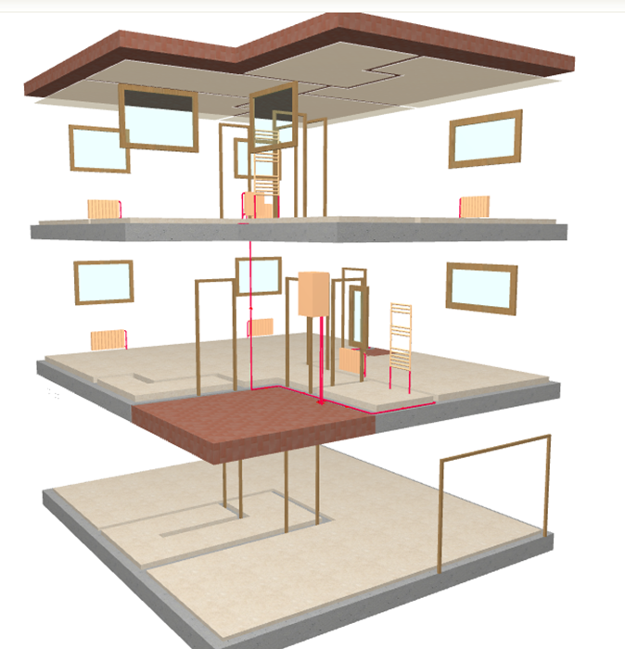

VISIÓN:
Consolidar el SIMMUV como centro de investigación líder en el estudio de la HABITABILIDAD CERO, basada en diseño, producción y operación experimental del hábitat con tecnologías de computo, modelación 2D,3D, RV, TIC, SIG, PR.
Laboratorio de Sistemas de Información, Monitoreo y Modelación Urbana y de Vivienda SIMMUV

Slide 4

RESEÑA DE LA INVESTIGACIÓN:
APOYADA DESDE SU INICIO, HASTA HOY, POR 4 PROYECTOS CONACYT DE INVESTIGACIÓN BÁSICA Y 3 PAPIIT –DGAPA-UNAM.
2003 inicio de actividades del “Laboratorio de Habitabilidad de la Vivienda Urbana”
Diseño del sistema de información (encuestas, entrevistas)
Instructivo para captura de la información en campo y gabinete
Diseño y estructuración de la base de datos (LAHAV)
2006 inicio del “Laboratorio de Monitoreo y Modelación Urbana y de Vivienda”
Desarrollo de Metodologías para el sistema de evaluación
Homologación, estandarización y generación de indicadores de la habitabilidad de la Vivienda social
Modelación de los modos de vida cotidiana en la comunidad
Laboratorio de Sistemas de Información, Monitoreo y Modelación Urbana y de Vivienda SIMMUV

Slide 5
RESEÑA:
- “Laboratorio de Sistemas de Información, Monitoreo y Modelación Urbana y de Vivienda” (SIMMUV)
Sistema de evaluación y metodología.
Homologación y estandarización
Generación modelos urbanos y arquitectónicos.
Valoración de sistemas constructivos.
Estandarización de la cualidad del hábitat.
Generación de indicadores de la arquitecturiedad y la habitabilidad.
Generación y valoración de indicadores de resiliencias urbanas y arquitectónicas ante el cambio climático.
Atlas de la vulnerabilidad de conjuntos inmobiliarios tipificados en el área metropolitana de la ciudad de México.
Gustavo A Madero – Ciudad de México
Fuente: Elaboración SIMMUV
Laboratorio de Sistemas de Información, Monitoreo y Modelación Urbana y de Vivienda SIMMUV

Slide 6
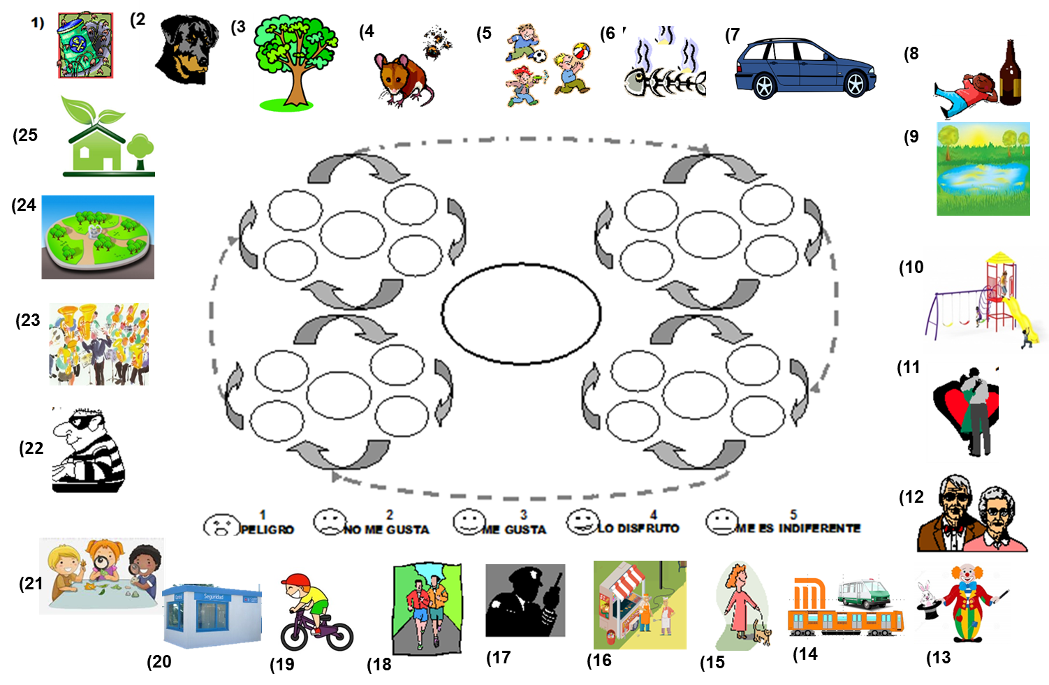
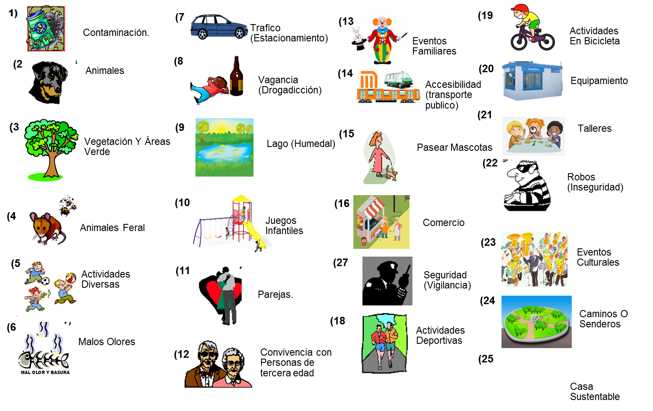
PROYECTOS
Consolidar líneas de:
Riesgo arquitectónico y urbano.
Diseños sustentables.
Sistemas de información del hábitat urbano y de la vivienda.
Diseños, producción y operación de sistemas de diagnóstico automatizados.
Exploración de la realidad virtual, para el monitoreo y la modelación prospectiva de
La arquitecturiedad y la habitabilidad de la vivienda y la ciudad
Resiliencias urbanas y arquitectónicas de la CDMX
Laboratorio de Sistemas de Información, Monitoreo y Modelación Urbana y de Vivienda SIMMUV

Slide 7
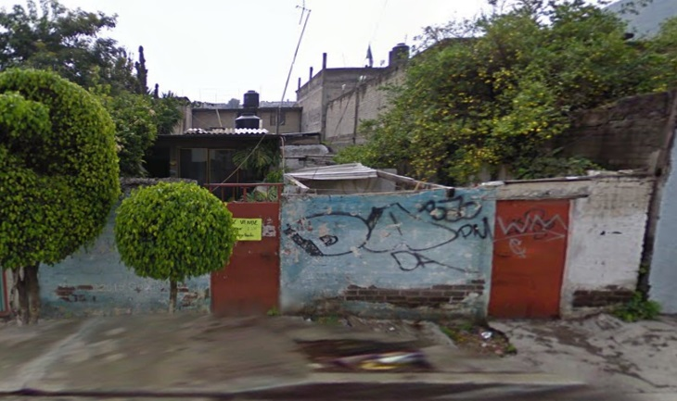
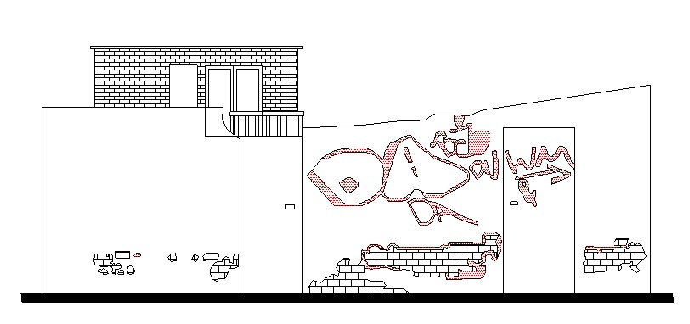
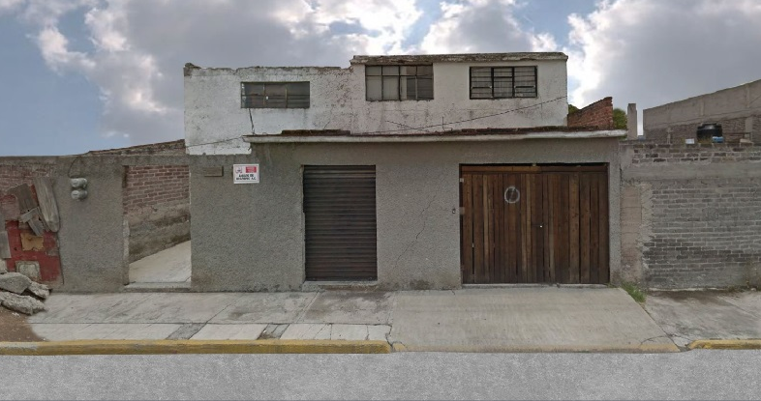
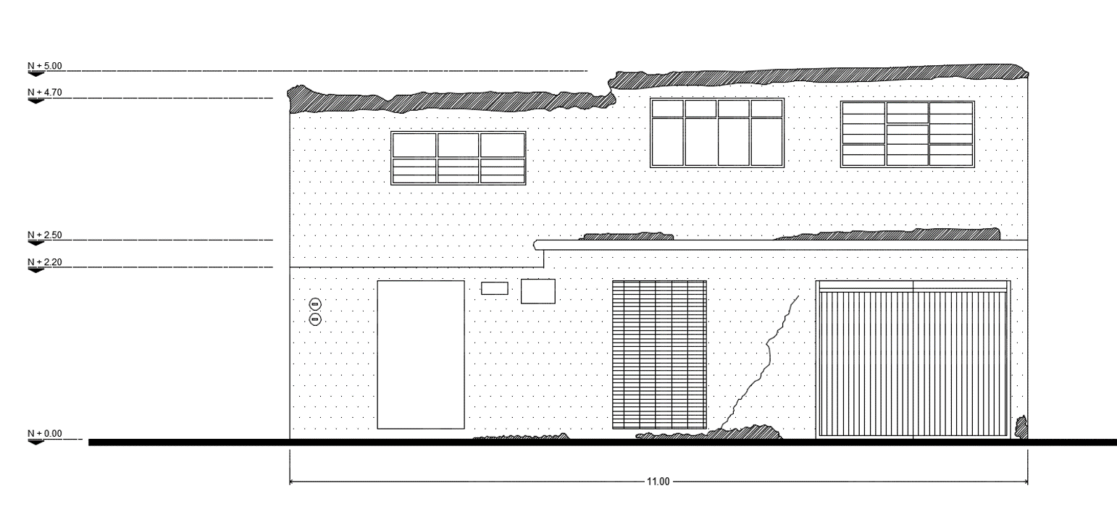
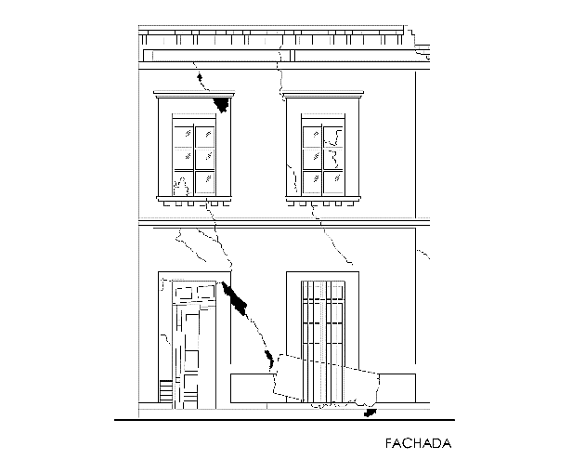
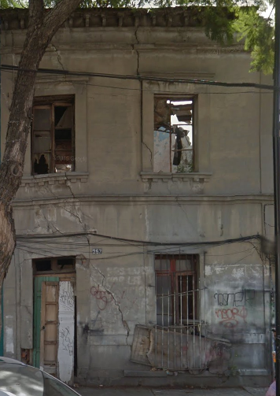
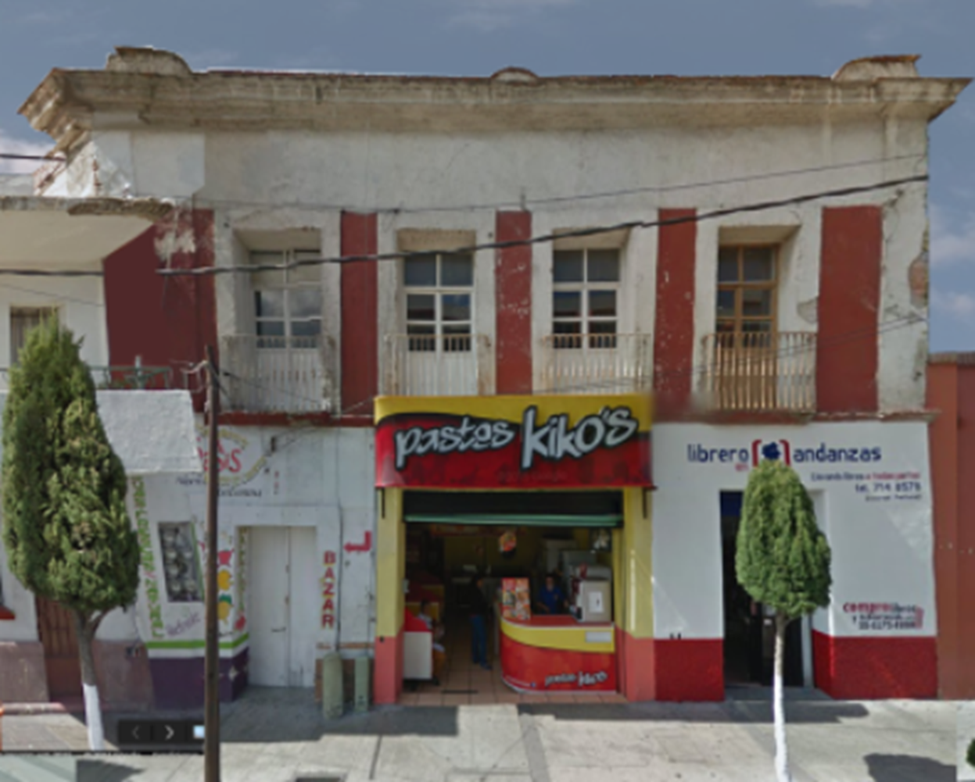
Laboratorio de Sistemas de Información, Monitoreo y Modelación Urbana y de Vivienda SIMMUV

Slide 8
PRODUCTOS:
total 61
COLABORADORES
total 177
Fuente: SIMMUV
Laboratorio de Sistemas de Información, Monitoreo y Modelación Urbana y de Vivienda SIMMUV

Slide 9

Alumnos Distinguidos:
Lic. Miguel Ángel Terán Sánchez, Premio al servicio social Gustavo Baz Prada
Lic. Claudia Angélica Orihuela Martínez mención honorifica tesis licenciatura en Arquitectura
Mto. Axel Villavicencio Torres, Premio de Innovación Tecnológica del Consejo Británico de Investigación Científica
Dr. David Nava Torres, Director de la Facultad de Arquitectura de la Universidad Autónoma de Guerrero
Laboratorio de Sistemas de Información, Monitoreo y Modelación Urbana y de Vivienda SIMMUV

Slide 10
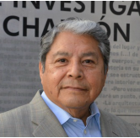
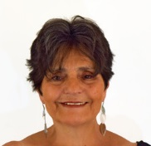
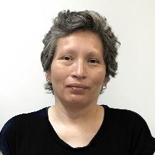
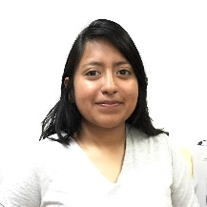
PERSONAL 2017
Dr. Jorge F Cervantes Borja.
Coordinador Investigador Titular C
Dra. Esther Maya Pérez
Investigador Titular C
M en U. Rosario Ines Luna
Doctorante PMDU-FA
Lic. Elvia María Castillo Hernández
Maestría en Gestión y Desarrollo
Inmobiliario PMDU-FA
M. en C. Rosália Gomez
Doctorante FES-Aragón
M en U. . José Salvador Rosas Barrera
Doctorante PMDU-FA
M.en U. Ricardo Ortiz Salas
Doctorante PMDU-FA
Arq. Claudia A Orihuela Martínez
Maestría en Investigación de
Operaciones FI.
Arq. Brenda Camacho
Pasante de Arquitectura FA
Laboratorio de Sistemas de Información, Monitoreo y Modelación Urbana y de Vivienda SIMMUV

Slide 11
Gracias por su atención
Jorge F Cervantes Borja
coordinador
agosto 2017

